Slide 1



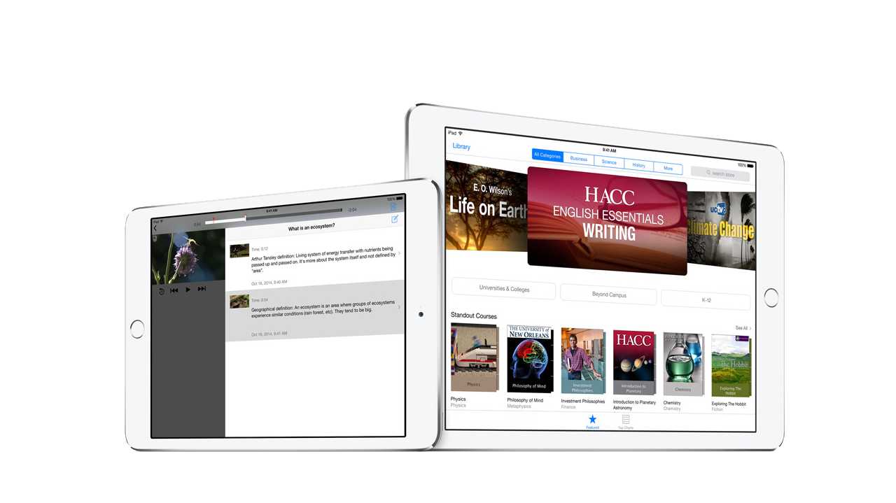
הסיפור של ברשת עמל
ד"ר רונית אשכנזי
רשת עמל

Slide 2
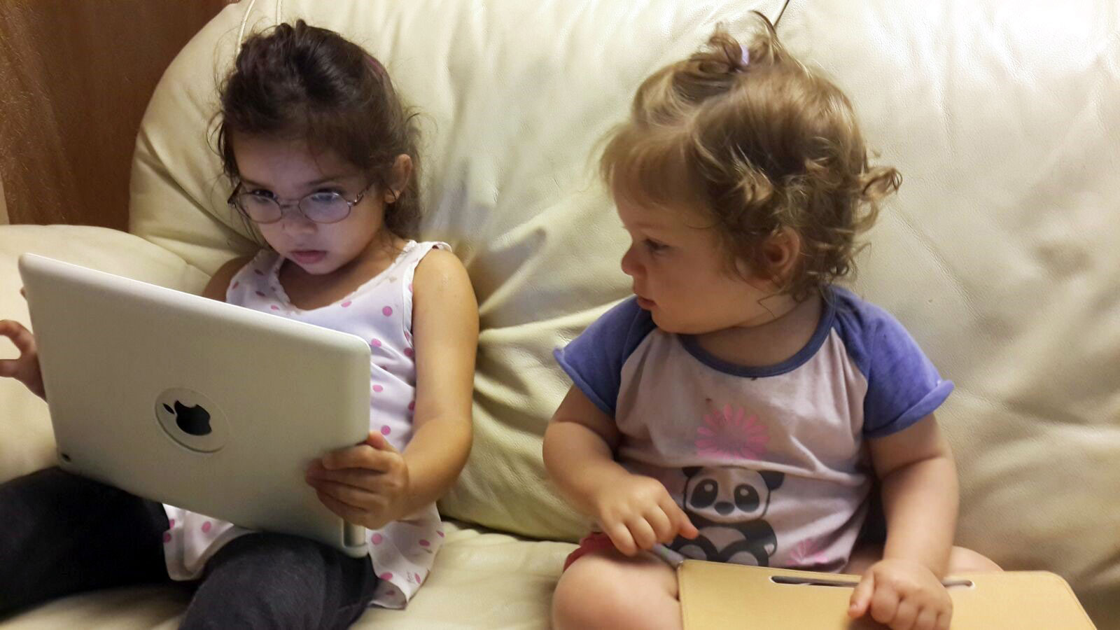
להוסיף תמונת נכדות

Slide 3
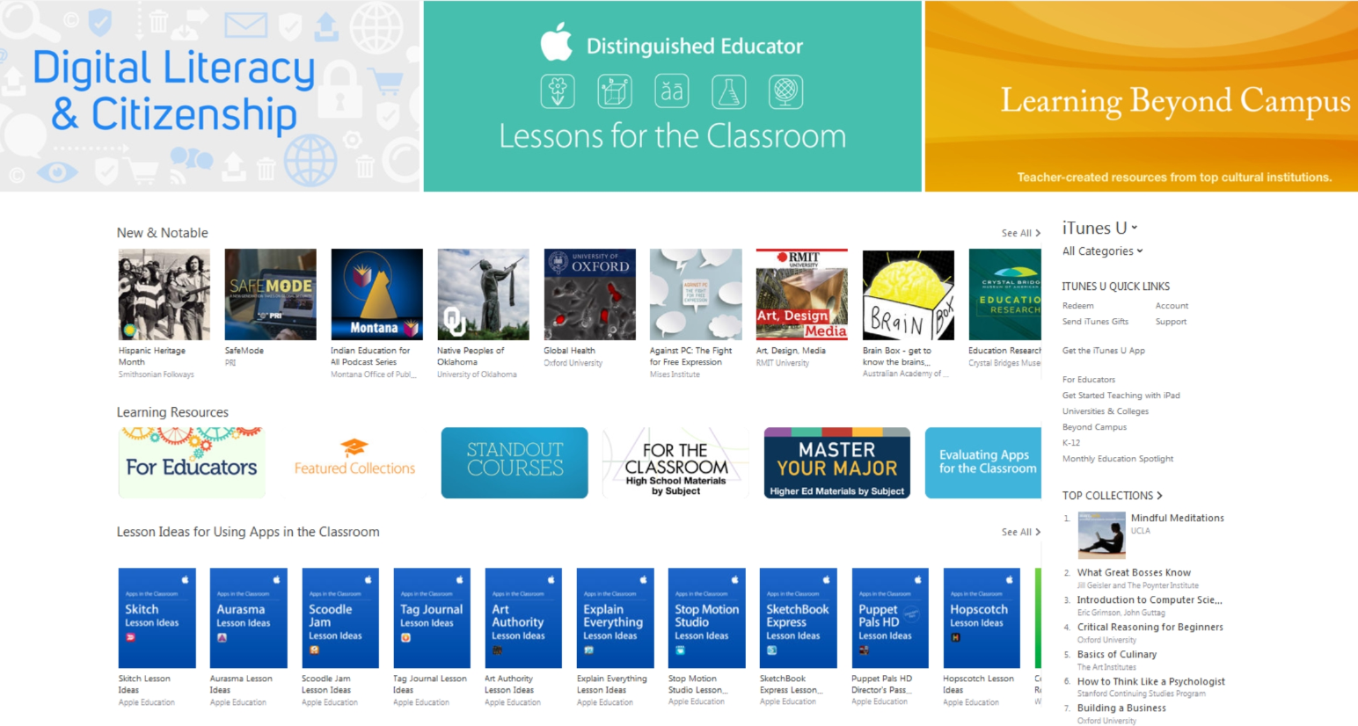
הקטלוג הדיגיטלי הגדול בעולם של תוכן חינוכי הפתוח לציבור

Slide 4


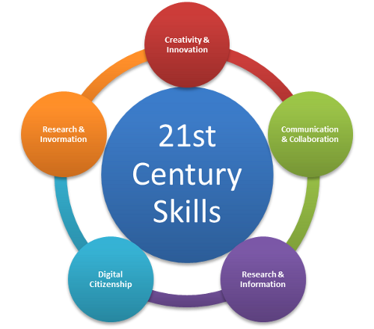
יעדים ומטרות פדגוגיות של רשת עמל בהוראה עם

Slide 5
למה בחרנו ב- ?

Slide 6
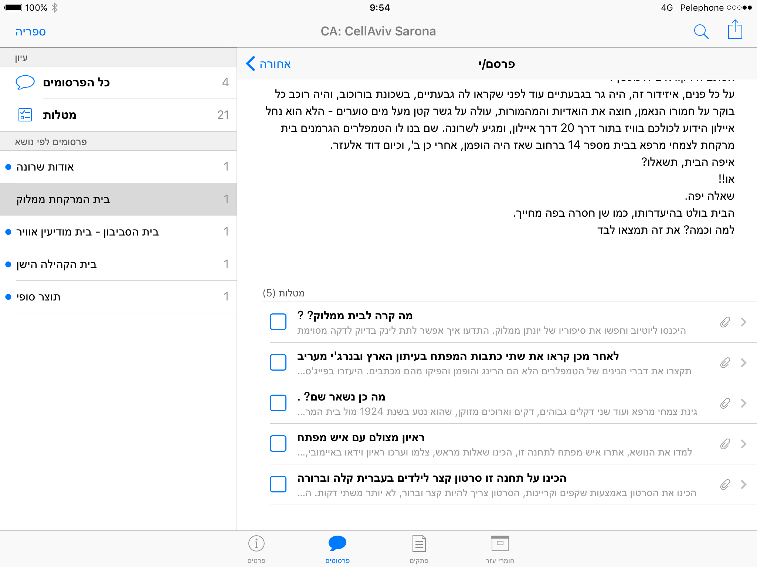

Slide 7
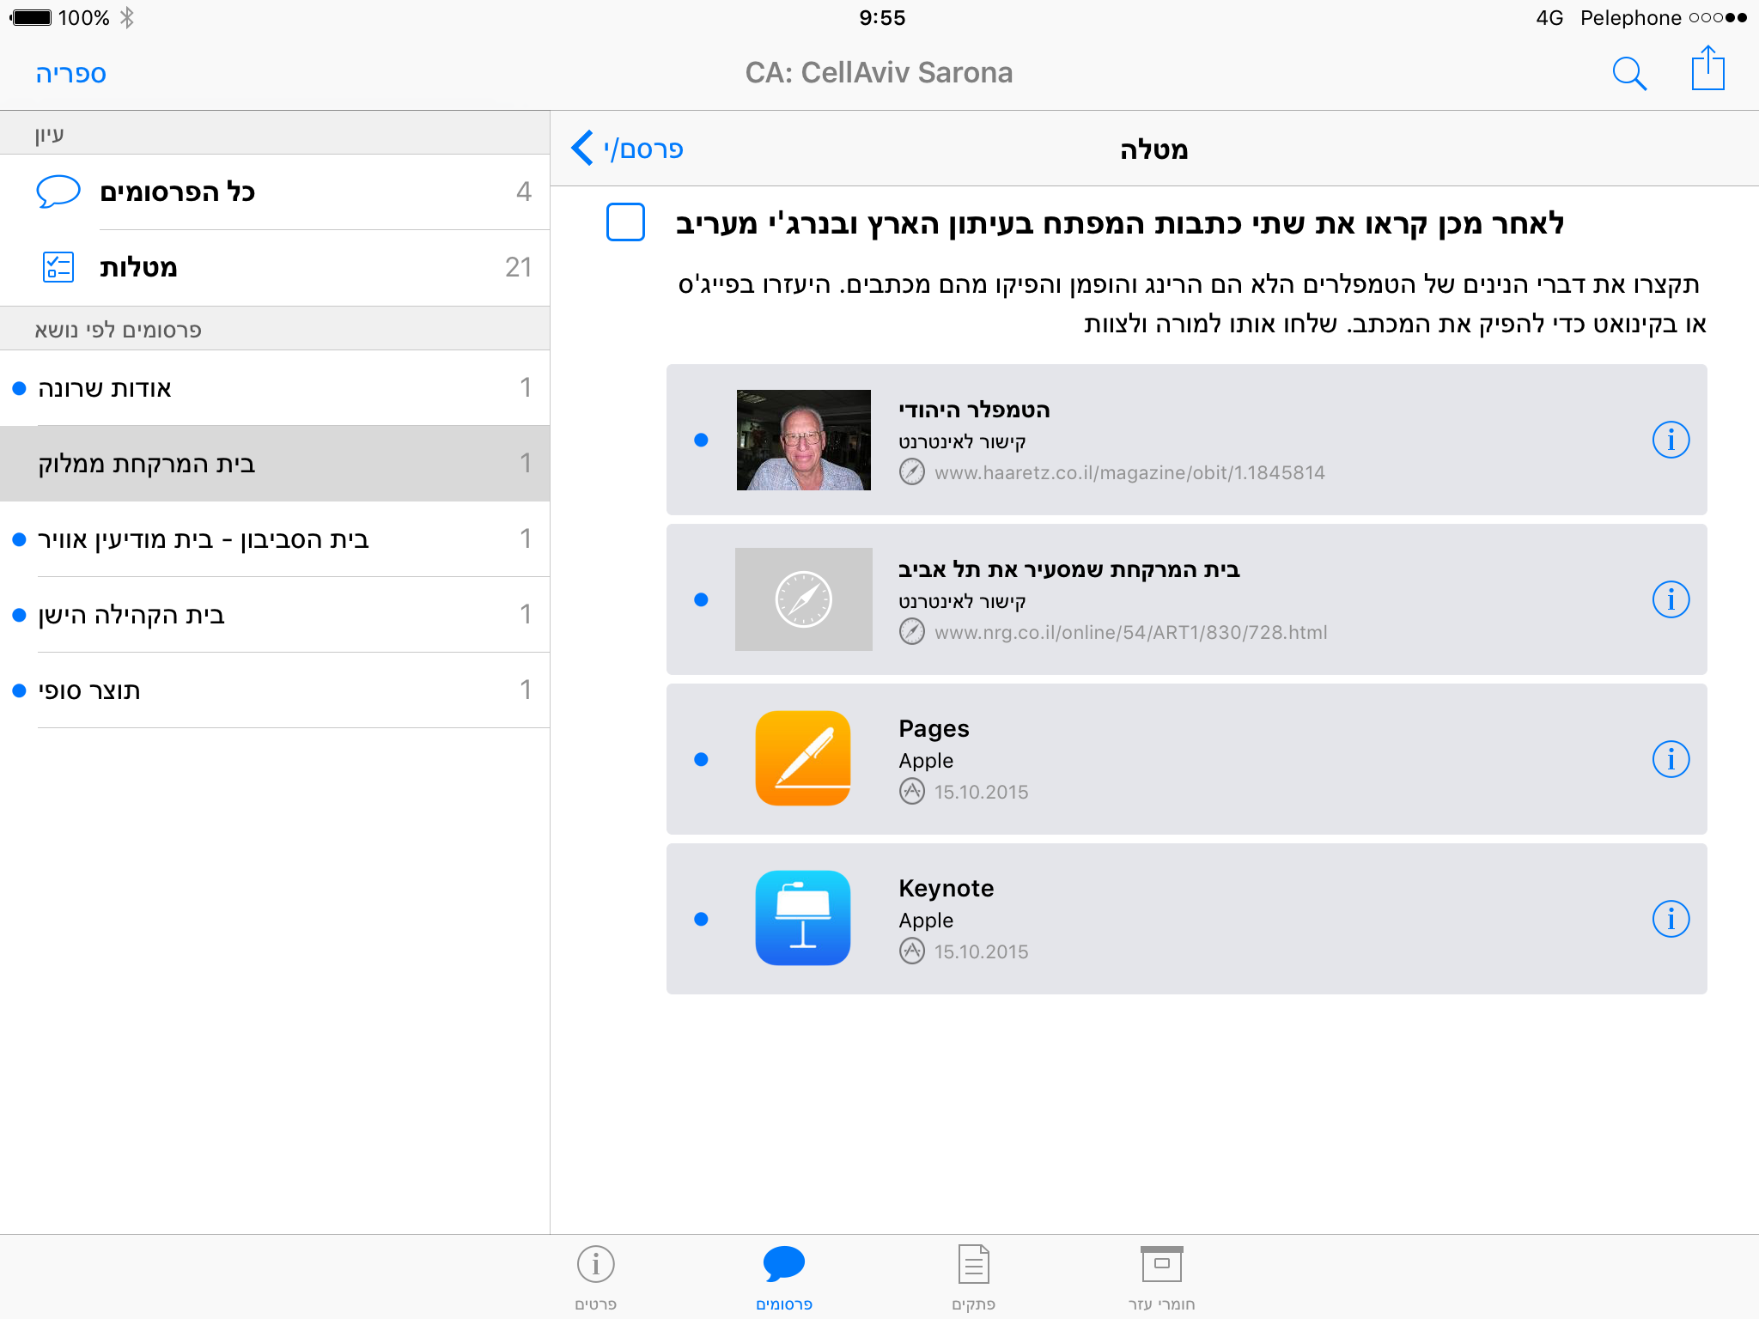

Slide 8
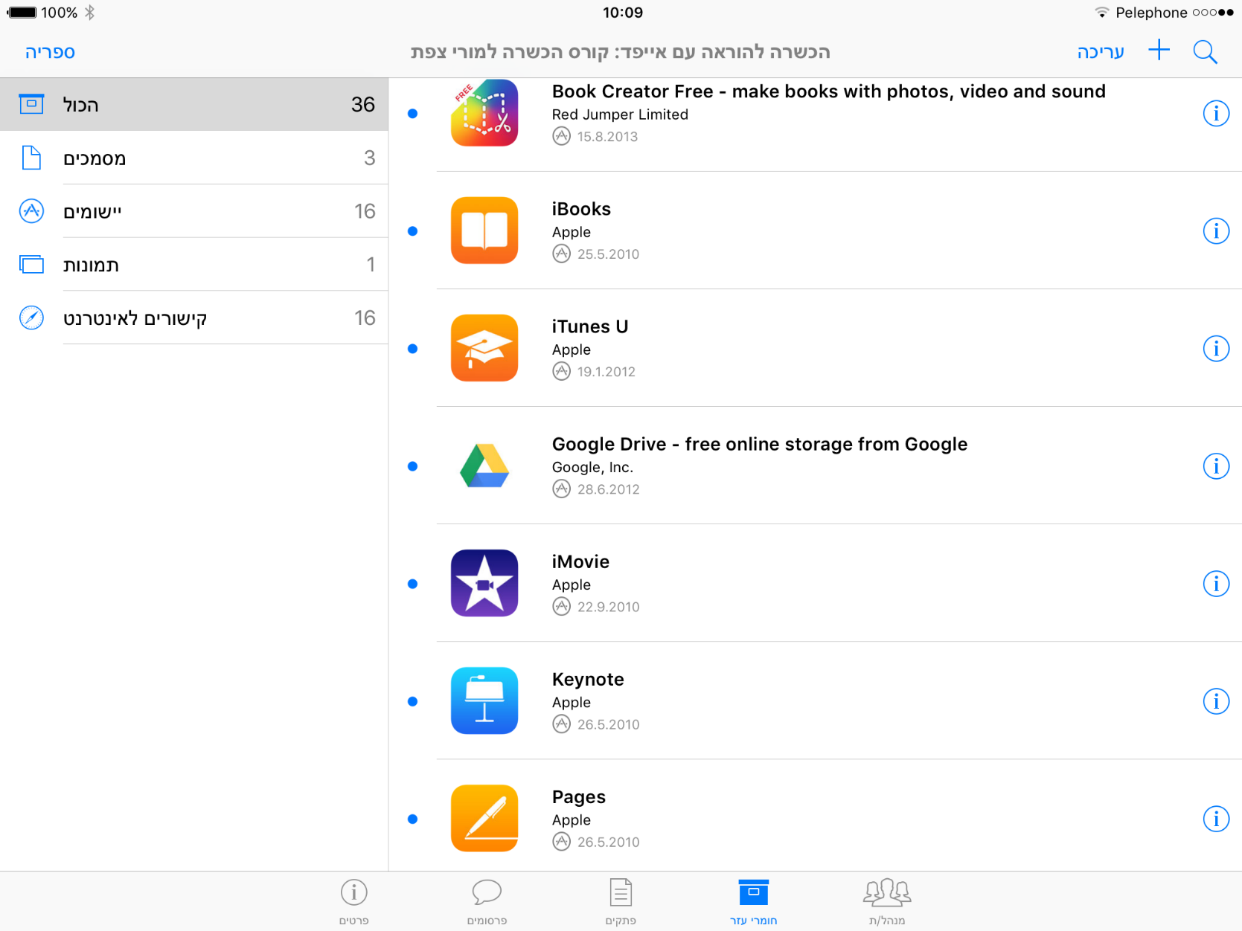

Slide 9
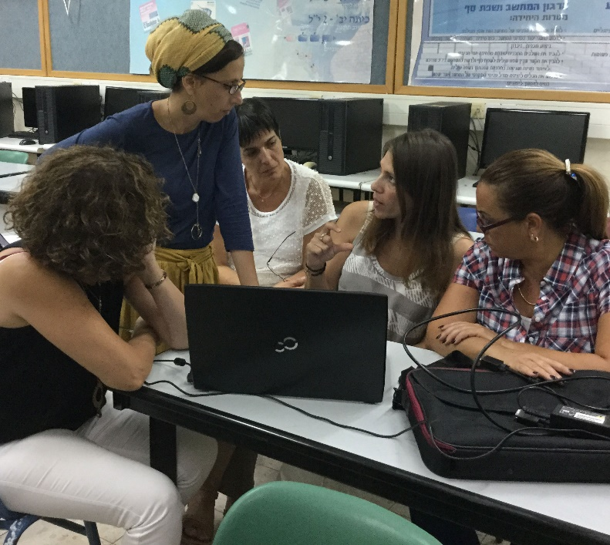
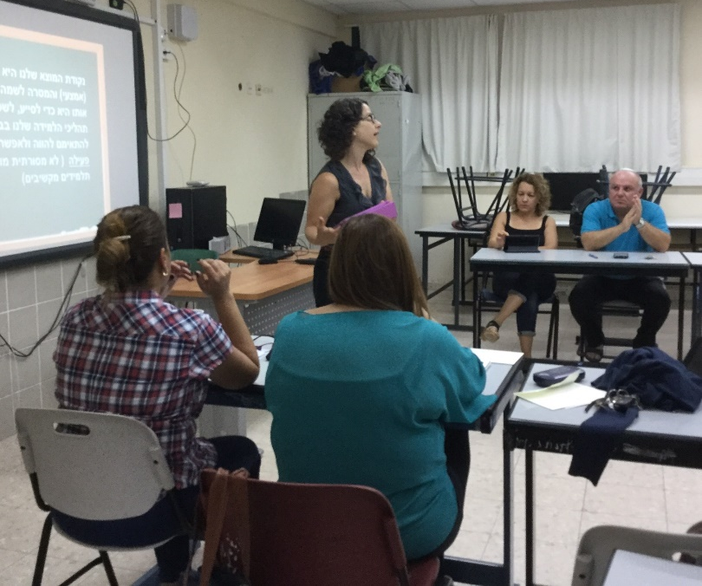
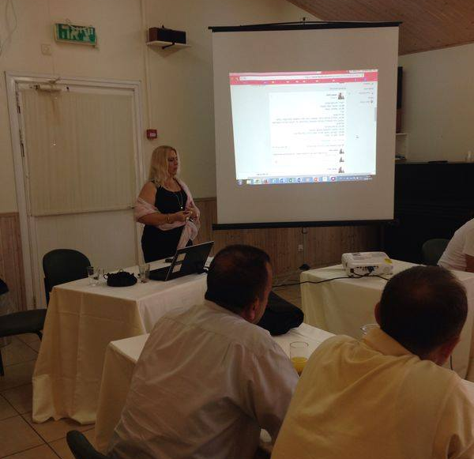
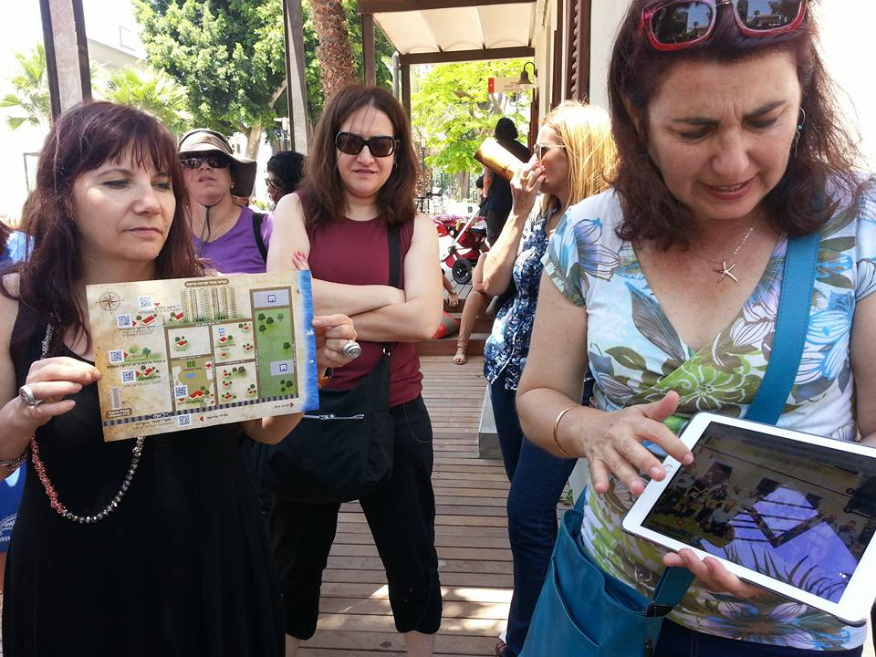
מה צריך לקחת בחשבון כשנכנסים לפרויקט?

Slide 10
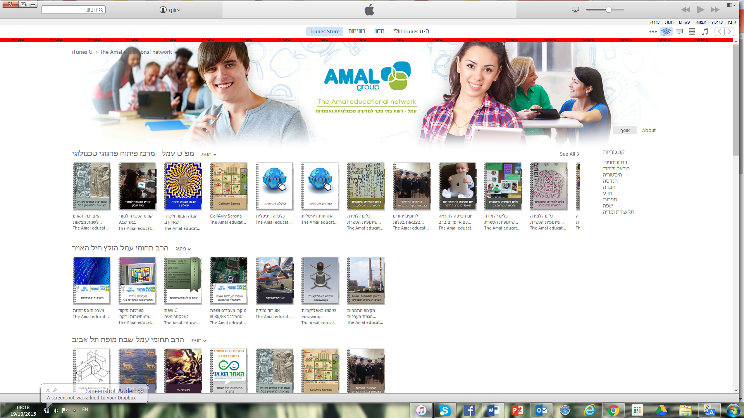
הסיפור של iTunes U ברשת עמל
איך הגענו לכאן?

Slide 11
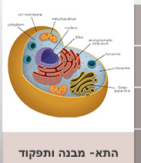

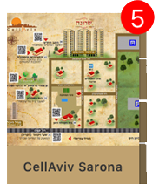
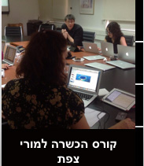
דוגמאות לקורסים
התא מבנה ותפקוד
לשם שינוי
קורס הכשרת מורים
שרונה בסלולר

Slide 12
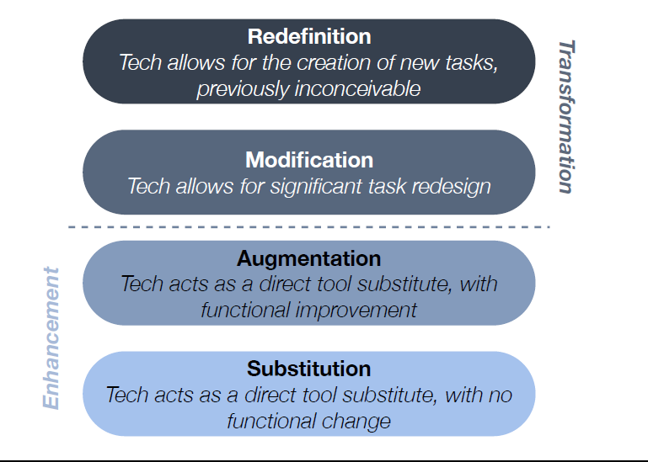
תרומת הפרויקט לקידום תהליכי הוראה - למידה

Slide 13
טיפוח כישורי סטארט-אפ הישראלים
טיפוח מיומנויות המאה ה-21
ביסוס למידה מבוססת אתגרים
למידה חוויתית
שילוב אייפדים בתרבות
הלמידה
חיבור לתעשייה, אקדמיה, וקהילה
אינטראקציה ולמידה בין בתי הספר של הרשת ובינם לבין בתי ספר בארץ ובעולם
פיתוח קהילות למידה
התמחות בפיתוח אפליקציות

Slide 14
חינוך
תעשיה
קהילה
פנינו לעתיד
מורים
תלמידים
בתי ספר

